Slide 1
팀장 | 대표
유재훈 | 정경윤
다기능 선풍기 신제품 발표회
KYL전자선행1팀
소속
Harman Semicon
Academy 3기
보고자
이상수 대리
보고일시
2024년 05월 16일

Slide 2
2. 추가 신기능
1) 선풍기 단계 조절
2) 좌우 회전 기능
3) 타이머 완료시 음악 출력
4) 온도 습도 측정 기능
5) LCD 정보 출력
6) CLAP 인식 기능
7) 안전 거리 감지 기능
목차
목차
1. 기본 기능

Slide 3
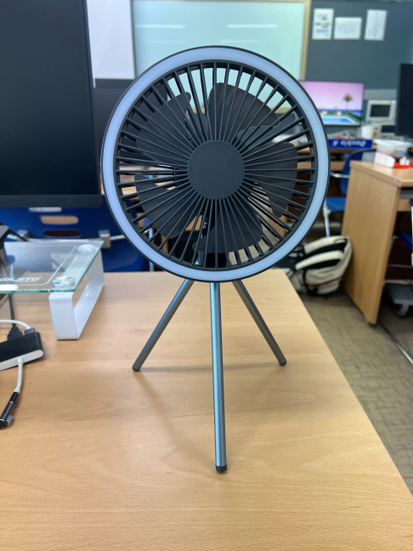
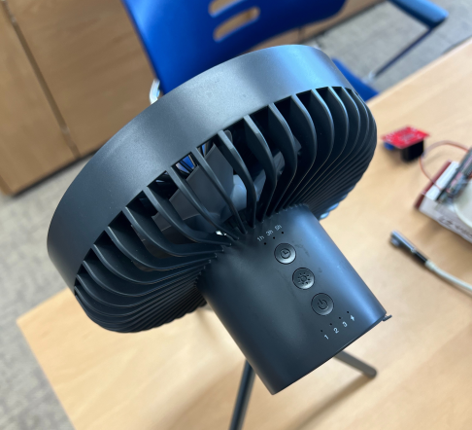
1. 기본 기능
선풍기 풍량 조절 : 약 - 중 - 강 - OFF
타이머 : 1h - 3h - 5h - OFF
LED 조절 : 1 step - 2step - 3 step

Slide 4

2. 추가 기능
1) 선풍기 파워 조절 - 8단계
 |  |  | --------->
as is | 1-2-3-OFF | - | 선풍기 파워 OFF
to be | 1 - 2 - 3 - 4 - 5 - 6 - 7 - OFF | 작동하던 단계에서 풍량 낮춤 (파워 OFF 일 때는 8단계) | 선풍기 파워 OFF
사용자 편의를 위하여 더욱 세분화된 풍량 조절 기능

Slide 5
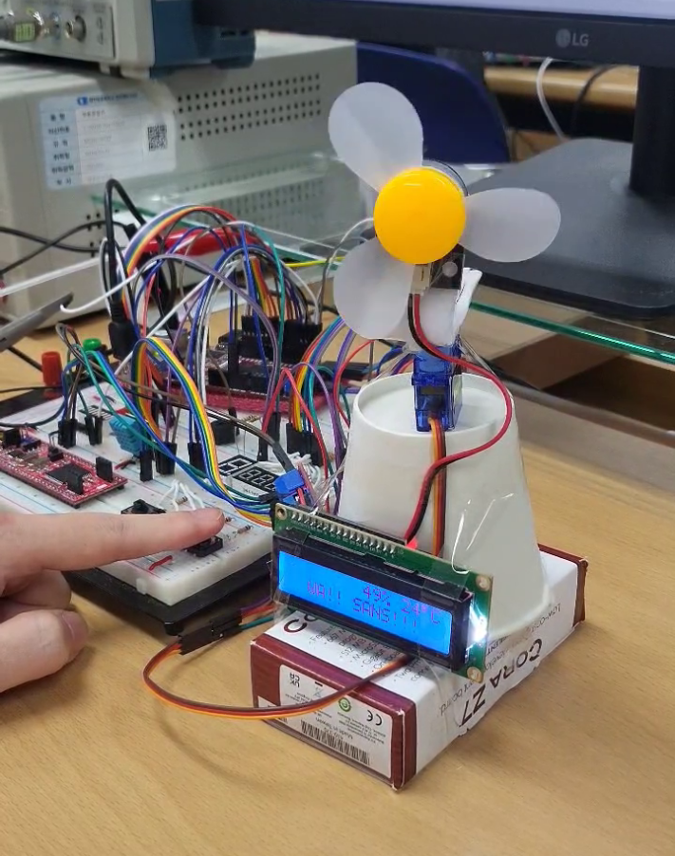
2. 추가 기능
1) 선풍기 파워 조절 - 8단계

Slide 6
2. 추가 기능
2) 좌우 회전 기능 - servo motor 이용
 |  |  | --------->
as is | - | - | -
to be | 좌우 회전 시작, 정지 ( -90 <---> 90 ) | 회전하던 위치에서 역회전 | -
방향 조절을 위하여 회전기능 추가
팬 동작이 멈출경우 회전도 멈춤

Slide 7
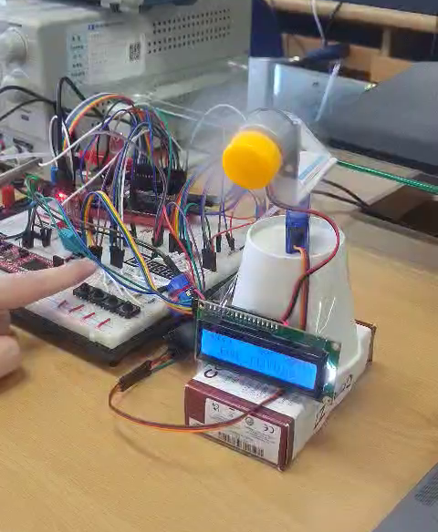
2. 추가 기능
2) 좌우 회전 기능 - servo motor 이용

Slide 8

2. 추가 기능
3) 타이머 완료시 음악 출력
타이머 종료 시 부저를 통하여 음악 재생
♬ 언더테일 ost - 메갈로바니아

Slide 9
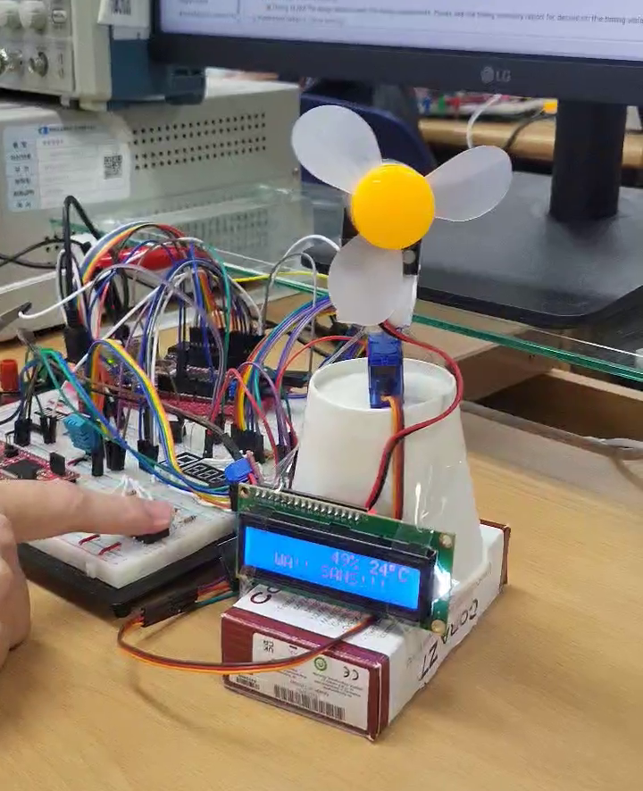
2. 추가 기능
3) 타이머 완료시 음악 출력

Slide 10

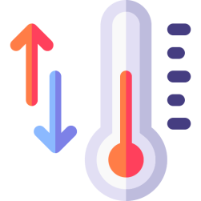
2. 추가 기능
4) 온도 습도 측정 기능
dht11센서를 통하여 실시간으로 온도와 습도 측정
향후 온도와 습도를 이용하여 자동제어 되는 기능 추가 예정(TBD)

Slide 11
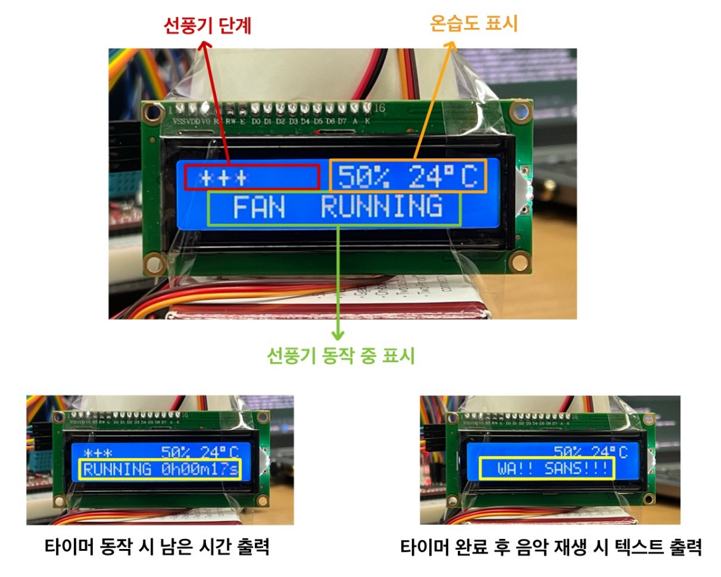
2. 추가 기능
5) LCD 현재 정보 출력

Slide 12






2. 추가기능
6) CLAP 인식 기능
마이크 센서를 통하여 박수 소리를 인식
인식한 소리를 통하여 풍량 조절 및 정지

Slide 13
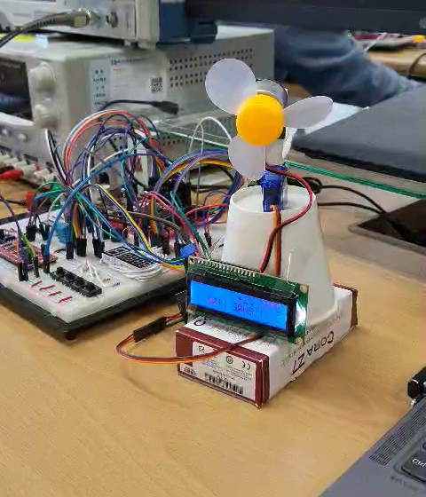






2. 추가기능
6) CLAP 인식 기능

Slide 14




2. 추가기능
7) 안전 거리 인식 기능 - Ultrasonic 이용
사용자의 안전을 위하여 일정한 거리 내로 접근시 팬 정지

Slide 15
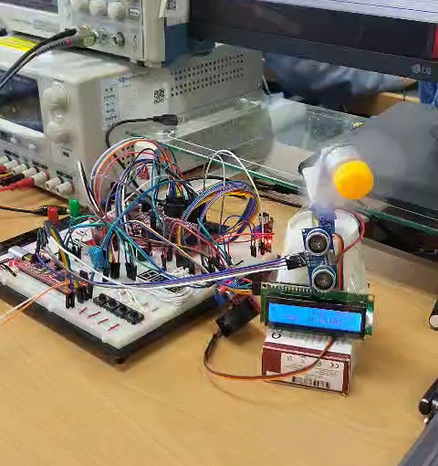





2. 추가기능
7) 안전 거리 인식 기능 - Ultrasonic 이용

Slide 16
감사합니다

